Slide 1

WECHAT MINI PROGRAM · 2026
兴安岭穷游记
《移动软件开发》课程项目阶段汇报 - 1
汇报人：马一诺
青岛
哈尔滨
漠河
海拉尔
Notes:
约 20 秒。大家好，我的课程项目选题是《兴安岭穷游记》。课程要求项目主题与暑假生活相关，而我暑假刚好一个人穷游了大小兴安岭，所以想借这个机会，把这段经历整理成一个微信小程序。

Slide 2
01 / WHY
选题来源：暑假旅行
01
02
03
课程主题要求
暑假独自旅行
用小程序整理
课程项目需要与自己的暑假生活相关，选题应来自真实经历。
暑假期间，我一个人以穷游方式穿越大小兴安岭，留下了完整路线和旅行记录。
借课程实践的机会，把路线、行程、照片、费用和实地经验重新整理并呈现出来。
课程项目定位：一份个人暑假旅行的数字化记录
Notes:
约 50 秒。这个选题首先来自课程要求：项目主题需要和暑假生活相关。暑假期间，我正好一个人穷游了大小兴安岭，路线、车次、照片和花费都有记录。与其另外虚构一个题目，我更希望借课程项目把这段回忆系统整理，并用微信小程序的页面和交互方式呈现出来。它首先是一项课程实践，也是一份个人旅行档案。

Slide 3
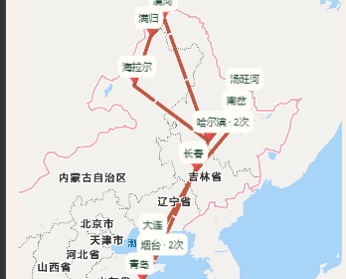
02 / ROUTE
兴安岭暑假穷游
内容侧重点
公共交通视角
以火车、轮渡、客运和公交串联路线
个人真实记录
保留实际行程、费用、照片和旅行感受
森林与铁路主题
呈现小城、林区、草原与长途移动体验
不是虚构路线，页面内容将逐步替换为本人真实资料。
Notes:
约 40 秒。这次旅行从青岛出发，跨海进入东北，之后穿过小兴安岭、大兴安岭和草原，再返回出发地。整个项目使用我自己的公共交通经历、照片和消费记录，不虚构路线。这里后续会插入小程序的真实地图截图。

Slide 4
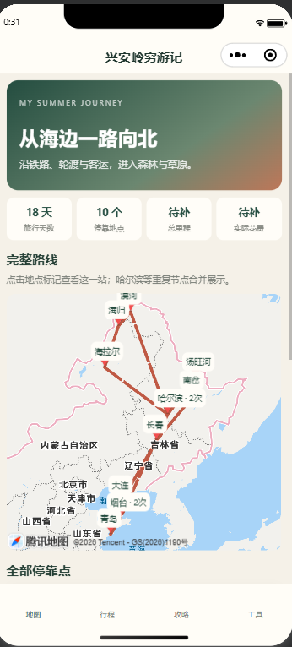
03 / INFORMATION ARCHITECTURE
页面规划：4 个入口，7 类页面
图
地图
程
行程
攻
攻略
算
工具
我去了哪里？
我是怎么走的？
复刻需要知道什么？
需要多少钱和准备什么？
地点详情
路段详情
攻略详情
复用详情页，避免同一地点与路段在不同入口出现多套数据。
Notes:
约 55 秒。底部有地图、行程、攻略、工具四个入口，分别回答空间、时间、经验和准备问题。地点详情、路段详情和攻略详情是共享页面，同一地点无论从地图还是行程进入，都读取同一份数据。右侧会替换为四个 Tab 的真实截图。

Slide 5
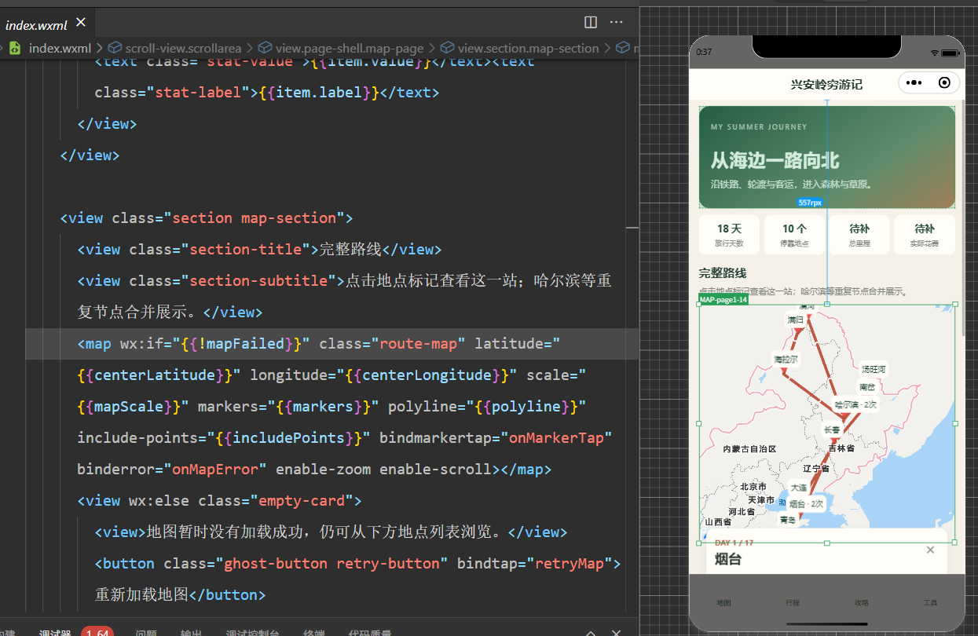
04 / CORE FUNCTIONS
主要功能
01
02
路线地图
行程时间轴
Marker + Polyline 展示完整空间轨迹，重复到访合并标识。
按 Day 展示地点与路段，明确跨夜、换乘和真实顺序。
03
04
地点 / 路段详情
预算计算器
记录照片、体验、时间、费用、评分与踩坑建议。
路线 × 住宿 × 饮食，计算基础预算和 15% 应急预算。
P1 将继续增加：官方信息入口 · 行李清单 · 路线方案 · 收藏 · 图片预览
Notes:
约 65 秒。四项核心功能形成完整链路：地图先让用户看见路线，时间轴解释旅行顺序，地点和路段详情提供真实经验，预算计算器帮助判断能否复刻。P1 还会增加官方信息、行李清单、路线方案、收藏和图片预览。

Slide 6
05 / CURRENT PROGRESS
当前进展：基础功能骨架已经跑通
页面与跳转
已完成
地图 / 时间轴 / 预算
已完成骨架
真实日期、费用与里程
整理中
实景照片与海报视觉
待接入
P1 五项功能
待开发
目前已完成课程项目的基础框架，下一步重点是真实内容和界面完善。
Notes:
约 55 秒。目前页面跳转、本地数据结构以及地图、时间轴、详情和预算等基础功能已经能够运行。正在整理真实日期、费用和里程，后续还会接入实景照片并统一界面风格。右侧会放入当前版本截图，用来展示课程项目现阶段的完成情况。

Slide 7
谢谢观看
AAA情满而归
《移动软件开发》课程项目阶段汇报 · 汇报人：马一诺

